Slide 1

HĐTN 2
Chủ đề 2: Em là ai?
Tuần 5

Slide 2


Slide 3

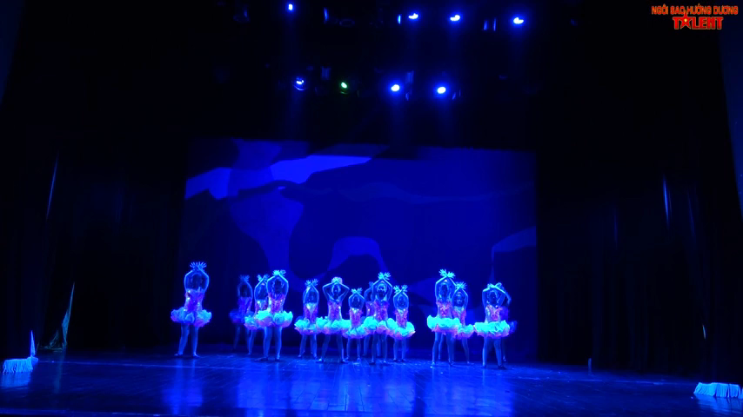
Khi nghe xong bài hát này em cười, em biểu hiện cảm xúc trên khuôn mặt như thế nào?

Slide 4


Ấn để đến trang sách

Slide 5

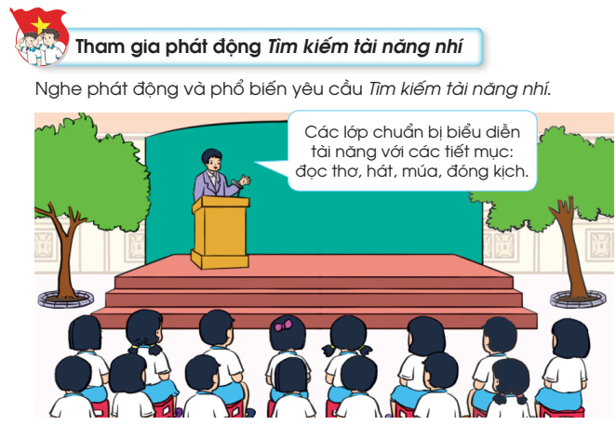

Slide 6

Ấn để đến trang sách

Slide 7

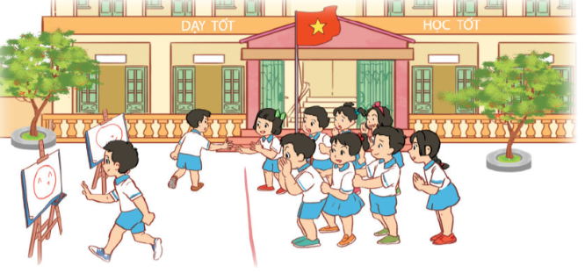
1. Cùng chơi “Vẽ khuôn mặt cười”
Luật chơi
Mỗi đội sẽ đứng thành các hàng dọc.
GV bấm đồng hồ đếm ngược trong 5 phút. Lần lượt từng HS lên cầm bút và chỉ được vẽ một nét bút trên giá vẽ. HS vẽ xong về hàng cho HS khác lên vẽ, cứ như vậy đến khi hết giờ.
Đội nào hoàn thành và thể hiện bức vẽ ấn tượng nhất sẽ là đội thắng cuộc.

Slide 8
Chia sẻ cảm xúc sau khi tham gia trò chơi:
Em cảm thấy thế nào khi tham gia trò chơi này?
Em có thường xuyên thể hiện khuôn mặt vui vẻ với các bạn hay không?
Việc thể hiện cảm xúc vui vẻ sẽ mang lại lợi ích gì?

Slide 9



KẾT LUẬN
Mỉm cười
Thể hiện cảm xúc vui vẻ, mang lại sự vui tươi, thoải mái cho bản thân và mọi người xung quanh.
VUI VẺ, THÂN THIỆN
Làm thơ
Hát nghêu ngao,…

Slide 10
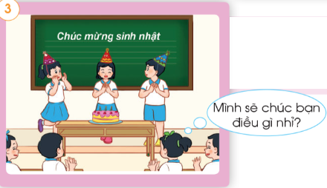
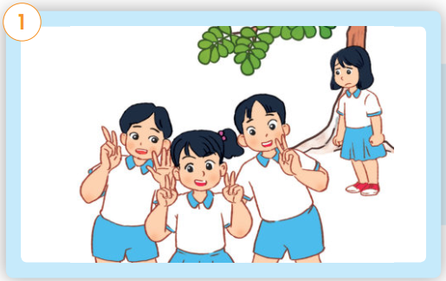
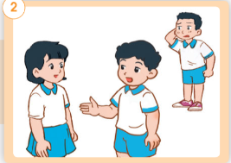
Nam mới chuyển đến lớp em nên ngại ngùng, không nói chuyện với các bạn
Hoa không muốn chụp ảnh chung với các bạn khi đi tham quan
Lớp tổ chức sinh nhật cho các bạn sinh vào tháng 10

Slide 11

Điều gì xảy ra với nhân vật trong mỗi tình huống?
Các bạn trong tình huống đó đã ứng xử như thế nào?
Quan sát nhân vật trong mỗi tình huống và trả lời câu hỏi:
Nếu em là bạn trong tình huống thì em sẽ làm gì? Vì sao?

Slide 12
Các nhóm đóng vai xử lí 3 tình huống trên và chia sẻ cảm nhận:
Em đã từng gặp tình huống đó chưa?
THÂN THIỆN, VUI VẺ
Em cảm thấy thế nào khi cùng bạn tham gia đóng vai tình huống đó?
Chụp ảnh chung cùng bạn, nói chuyện với các bạn mới, cùng chúc mừng và tổ chức sinh nhật cho bạn thể hiện điều gì?

Slide 13
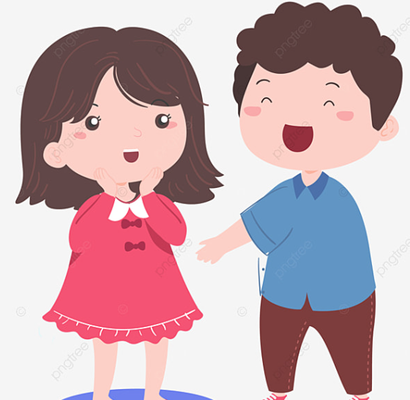

Việc thể hiện hành động thân thiện, vui vẻ với bạn bè, mọi người xung quanh sẽ mang lại những cảm xúc tích cực cho bản thân em và mọi người, em sẽ được nhiều người yêu quý.
THÂN THIỆN, VUI VẺ
HÒA ĐỒNG, ĐOÀN KẾT

Slide 14

Ấn để đến trang sách

Slide 15

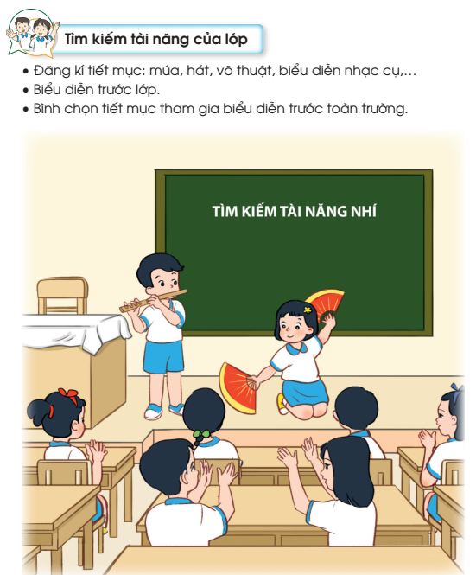

Slide 16

Ấn để đến trang sách

Slide 17



Slide 18

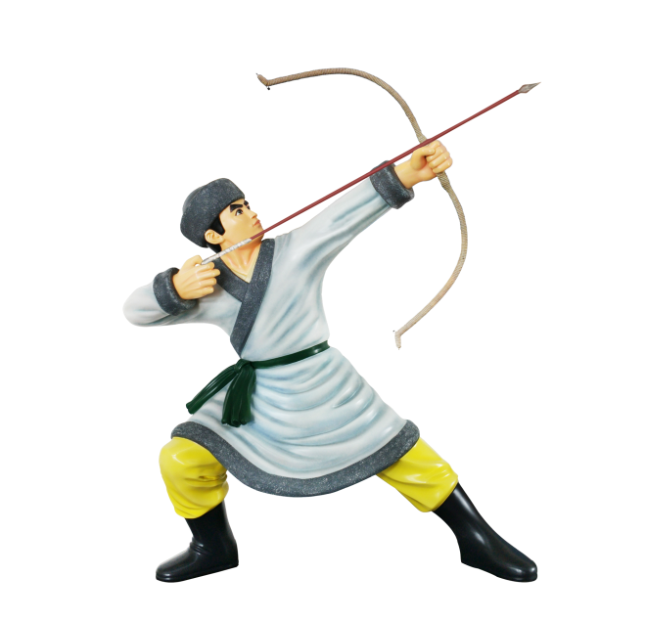
BẮN CUNG TÊN

Slide 19






Em cảm thấy thế nào khi cười thân thiện với mọi người ?
Khó chịu
Vui vẻ
Chính xác
Buồn bã
Bực bội
Notes:
- GV click vào ô đáp án hoặc bóng bay để chọn đáp án đúng và click vào vị trí bất kì để chuyển slide tiếp theo

Slide 20
Câu 2: Hàng xóm ra dường gặp nhau không cười mà lại cau có, khó chịu thì làm cả hai đều thấy rất buồn bực, không phải là người có nụ cười thân thiện. Đúng hay sai?
Đúng
Sai
Chính xác
Notes:
- GV click vào ô đáp án hoặc bóng bay để chọn đáp án đúng và click vào vị trí bất kì để chuyển slide tiếp theo

Slide 21
Câu 3: Trong ngày sinh nhật, em nhận được lời chúc mừng của các bạn và mọi người, em nói lời cảm ơn và nở nụ cười thân thiện. Đúng hay sai?
Đúng
Sai
Chính xác
Notes:
- GV click vào ô đáp án hoặc bóng bay để chọn đáp án đúng và click vào vị trí bất kì để chuyển slide tiếp theo

Slide 22

HƯỚNG DẪN VỀ NHÀ
Thực hiện việc làm và hành động thể hiện thân thiện, vui vẻ
Chuẩn bị nội dung tiết sinh hoạt cuối tuần
Hoàn thành bài tập vận dụng
1
2
3

Slide 23


Slide 24



Để kết nối cộng đồng giáo viên và nhận thêm nhiều tài liệu giảng dạy,
mời quý thầy cô tham gia Group Facebook
theo đường link:
Hoc10 – Đồng hành cùng giáo viên tiểu học
Hoặc truy cập qua QR code

